Slide 1

هدراین بخش توسط دبیرخانه
تعویض خواهد شد.

Slide 2
عنوان مقاله
هدراین بخش توسط دبیرخانه
تعویض خواهد شد.
نویسندگان:
.......................................................

Slide 3
نکات لازم توجه
هدراین بخش توسط دبیرخانه
تعویض خواهد شد.
تعداد اسلاید ها حداکثر 25 عدد باشد.
زمان ارائه 15 دقیقه در نظر گرفته شده است.
امکان ارائه به صورت آنلاین و ضبط شده (Slide Show/Record slide show) وجود دارد.
پس از آماده سازی فایل پاورسخنرانی خود را به ایمیل ذیل ارسال کنید، عنوان ایمیل ارسالی را ارایه سخنرانی به همراه نام خانوادگی شما باشد :
  ایمیل: d.bualisina@gmail.com

Slide 4
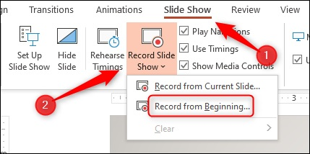
ابتدا به زبانه Slide Show بروید. در گروه Set Up، گزینه Record Slide Show را انتخاب کنید. سپس یک منوی بازشدنی ظاهر می‌شود. در این بخش می‌توانید گزینه آغاز ضبط صدا از اسلاید اول یا از اسلاید جاری را انتخاب کنید. اگر می‌خواهید ضبط صدا از اسلاید کنونی آغاز شود، ابتدا مطمئن شوید در آن اسلایدی قرار دارید که می‌خواهید ضبط صدا از آن آغاز شود.
رکورد وضبط صدا روی اسلاید ها از گزینه فوق

Slide 5
ساختار ارائه
هدراین بخش توسط دبیرخانه
تعویض خواهد شد.
مقدمه
مواد و روش ها
بحث و نتایج
نتیجه گیری
پیشنهادات (در صورت نیاز)
منابع کلیدی

Slide 6
با تشکر از توجه شما
هدراین بخش توسط دبیرخانه
تعویض خواهد شد.

